Slide 1
2D 게임프로그래밍
2019180052 한창우

Slide 2
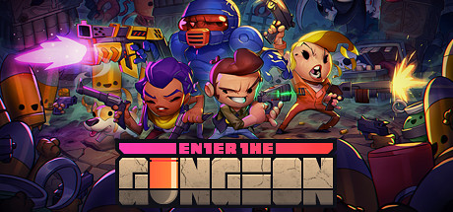
게임 컨셉
제목 : 엔터 더 건전
컨셉 : (액션, 탄막 슈팅) 플레이어는 던전을 돌아다니며 몬스터를 처치하고 보스까지 처치하면 스테이지를 클리어 한다.
범위 : 플레이어가 맵을 돌아다니며 적을 처치하고 보스와의 전투를 구현하겠습니다.

Slide 3
개발 범위
내용 | 최소 범위 | 추가 범위
캐릭터 컨트롤 | - 캐릭터 4방향 이동 (w, a, s, d) - 캐릭터 4 방향 구르기 (w or a or s or d + space ) - 마우스 커서 방향으로 사격 | - 캐릭터 폭탄 던지기 - 마우스 커서 방향으로 폭탄 던지기
맵 | - 스테이지 한 개 ( 2개의 맵 제작) - 첫 번째 맵 클리어 시 다음 맵으로 이동 가능한 포털이 생김. - HUD 구현. | 스테이지 내에 오브젝트를 더 추가. (함정 요소)
적 AI | - 플레이어가 일정 범위에 접근하면 - 몬스터가 공격을 한다. (근접공격) - 적이 플레이어를 향해 몸을 회전 | - 원거리 공격 등 다양한 패턴을 추가.
난이도 | - 다음 맵으로 가면 난이도 상승. 적군의 체력, 스피드, 공격력, 플레이어 인지 범위 상승. | - 맵에 함정 기능을 추가.
게임 기능 | - 플레이어와 적군 피격시 체력 감소. - 적 처치 수를 카운트하여 조건 충족 시 포털이 생겨 다음 맵으로 진입. - 플레이어 죽으면 처음부터 다시 시작. | - 플레이어 무기 추가 및 변경.
사운드 | 플레이어 구르기 소리 , 사격 소리, 적군 공격 소리, (플레이어, 적군) 피격 소리, 배경음악
애니메이션 | - 플레이어 이동, 구르기 - 적군 이동 | 폭탄 터지는 효과, 적군 패턴 공격 애니메이션

Slide 4
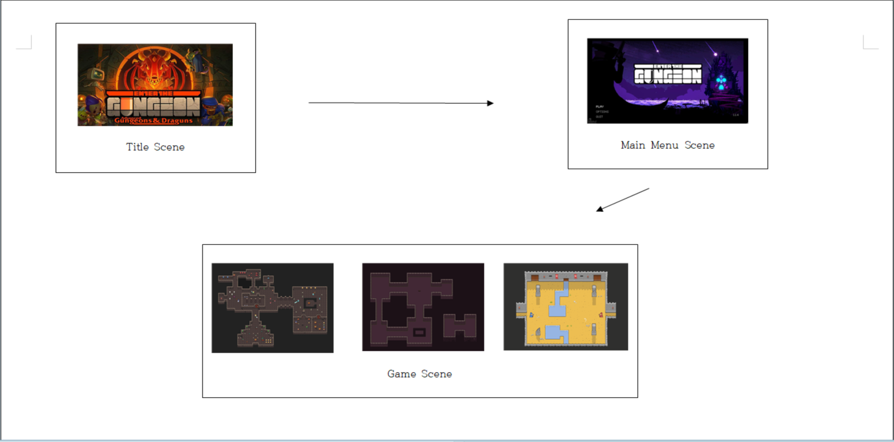
게임 실행 흐름
게임 Scene 흐름
타이틀 Scene(첫 실행화면) -> 메뉴 Scene -> 게임 Scene -> 타이틀 Scene (클리어)

Slide 5
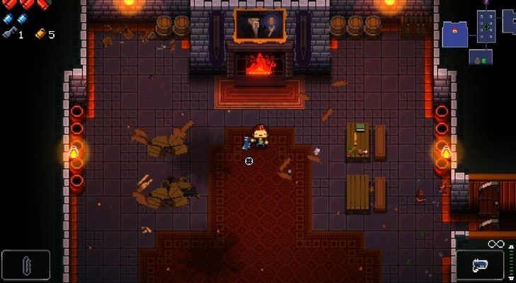
메인 게임 화면 구성
플레이어
HUD

Slide 6
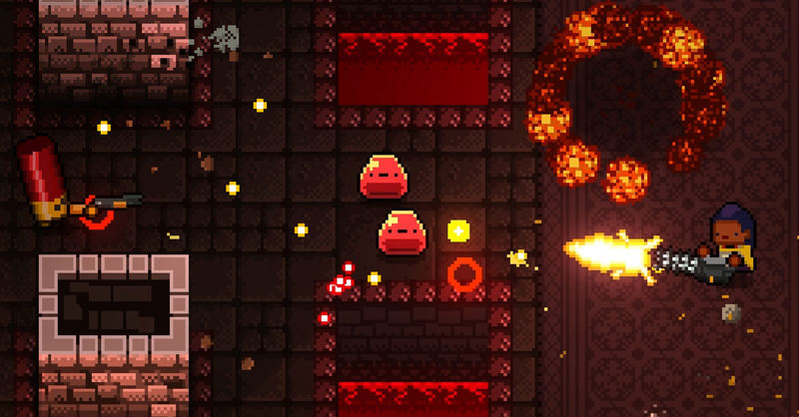

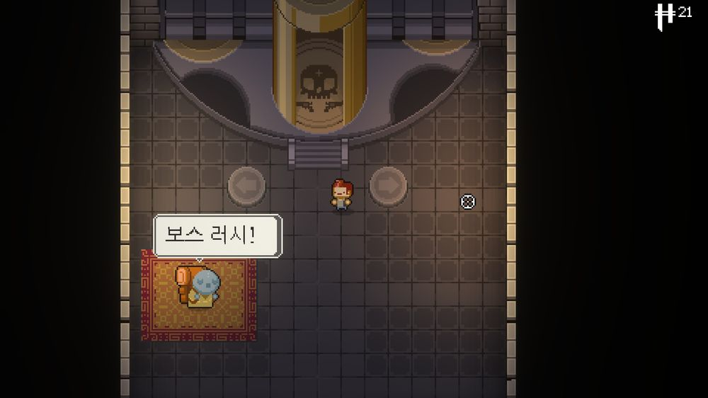
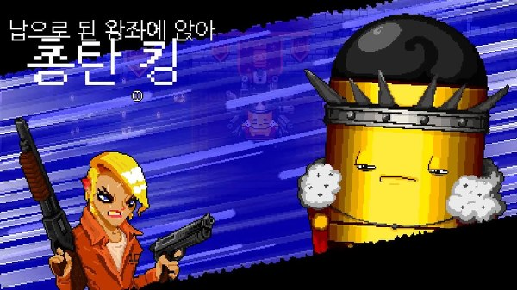
1.
2.
플레이어는 던전에 입장하면 맵에
있는 몬스터들을 처치한다!
한 스테이지에 (맵은 2개)
몬스터를 모두 처치하면 다음 맵으로
이동 할 수 있는 포털이 생긴다.
3.
4.
마지막 맵의 몬스터를 모두 처치하면
보스 방으로 진입할 수 있다.
보스까지 처치하면 해당 스테이지는 클리어
된다!

Slide 7
개발 일정
1주차 | 수집 | 1. 리소스 수집 ( 캐릭터, 몬스터, 맵, 사운드)
2주차 | 플레이어 오브젝트 | 화면에 플레이어, 무기 렌더링 플레이어 애니메이팅 (이동, 구르기) 체력 게이지
3주차
4주차 | 적군 오브젝트 | 화면에 적군 렌더링 적군 애니메이팅 (이동, 공격) 적의 공격과 플레이어와 충돌체크 체력 게이지
5주차
6주차 | 투사체(총) | 총알 모션 총알과 오브젝트의 충돌체크
7주차 | 맵 디자인 | 맵 오브젝트 배치 (엄폐물) 오브젝트들의 충돌체크
8주차 | 장면 전환, 버튼, HUD | 게임 scene들의 전환 버튼 구현 (게임 시작 버튼) 게임 내 플레이어의 상태를 알려주는 HUD 구현
9주차 | 조건 달성, 종료, 밸런스 조절 | 조건을 달성하면 다음 맵으로 갈 수 있는 포털 생성. 플레이어가 죽으면 처음부터 다시 시작 / 보스 처치하면 게임 종료 밸런스 조절
10주차 | 마무리 | 1. 최종 점검 및 릴리즈

